Slide 1
وباتومیتور
ویدیوی آموزشی
وباتومیتور
ساخت و اجرای سناریوی اتوماسیون وب — بدون یک خط کد
نسخهٔ ۳ · پنل فارسی · Chrome و Edge

Slide 2
فصل ۱
چرا وباتومیتور؟
اتوماسیون وب، بدون کدنویسی

Slide 3
ایدهٔ اصلی
یک بار انجام بده، هر بار خودکار اجرا کن
۳
۲
۱
دیاگرام، نه کد
اجرای تکرارشدنی
ضبط در مرورگر
گروه، شرط و حلقه را روی بوم می‌چینید؛ خبری از Selenium و اسکریپت نیست.
هر فرآیند با یک کلیک و هر تعداد بار که بخواهید اجرا می‌شود.
کلیک، تایپ و جابه‌جایی بین صفحه‌ها را همان‌طور که انجام می‌دهید ثبت می‌کند.
وباتومیتور · فصل ۱
۰۳

Slide 4
فصل ۲
پیش‌نیازها
افزونه را یک بار نصب کنید

Slide 5
نصب افزونه
چهار قدم تا اتصال
مسیر افزونه را از پنل کپی کنید
۱
در صفحهٔ افزونه‌ها، دکمهٔ «کپی مسیر» را بزنید.
صفحهٔ افزونه‌های مرورگر را باز کنید
۲
chrome://extensions یا edge://extensions
حالت توسعه‌دهنده و Load unpacked
۳
Developer mode را روشن کنید و مسیر کپی‌شده را انتخاب کنید.
برگشت به پنل و «بررسی مجدد»
۴
اگر اتصال برقرار باشد، دکمه‌های ضبط و اجرا فعال می‌شوند.
وباتومیتور · فصل ۲
۰۵

Slide 6
بررسی اتصال
از کجا بفهمیم افزونه درست وصل شده؟
۳
۲
۱
قفل‌شدن به سرور
مودال راهنمای نصب
دکمه‌های ضبط و اجرا فعال‌اند
هر افزونه با اثر انگشت سرور به پنل خودش قفل است؛ با پنل دیگری کار نمی‌کند.
اگر افزونه نباشد، با اولین کلیک روی ضبط یا اجرا، مودال نصب باز می‌شود.
پنل دیگر پیام «افزونه نصب نیست» نمی‌دهد و کلیک‌ها به افزونه می‌رسند.
وباتومیتور · فصل ۲
۰۶

Slide 7
فصل ۳
آشنایی با پنل
چهار بخش اصلی

Slide 8
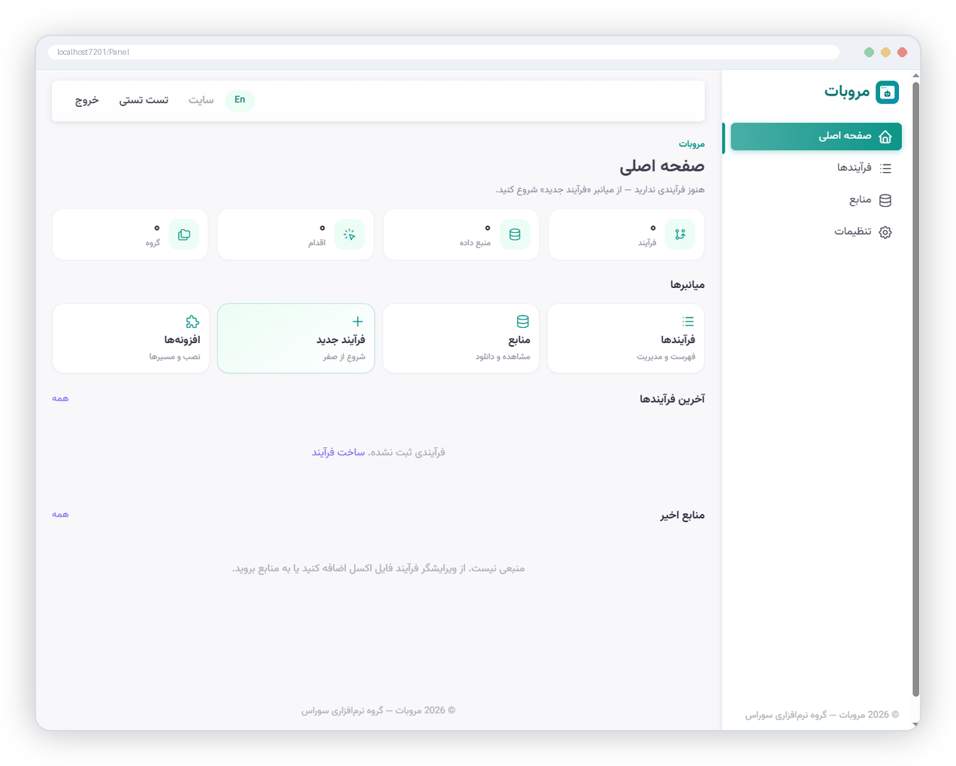
صفحهٔ اصلی
پنل از چهار بخش ساخته شده
منوی اصلی، همیشه در دسترس
۱
صفحهٔ اصلی، فرآیندها، منابع و تنظیمات
صفحهٔ اصلی
نمای کلی، آخرین فرآیندها و منابع
۱
فرآیندها و منابع
سناریوها و داده‌هایی که ساخته‌اید
میانبر «فرآیند جدید»
شروع سریع اولین سناریو از همین صفحه
وباتومیتور · فصل ۳
۰۸

Slide 9
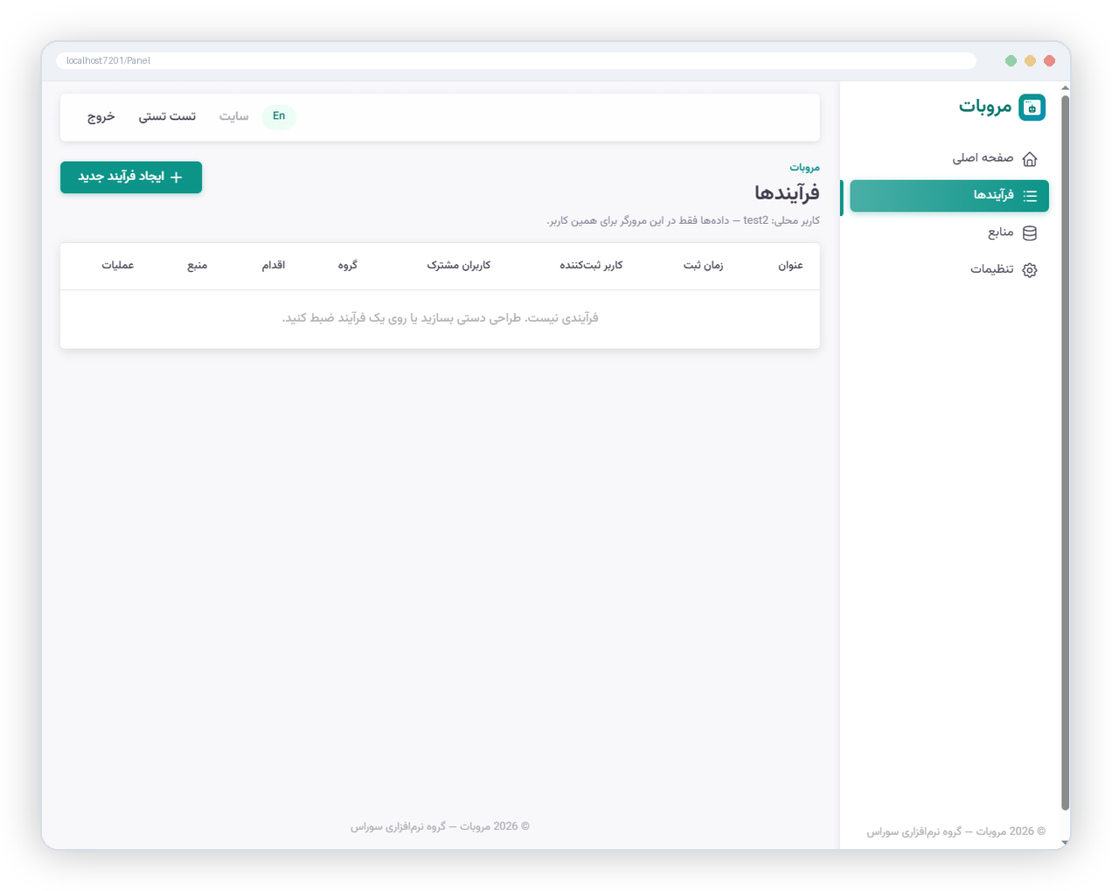
صفحهٔ فرآیندها
هر ردیف، یک سناریوی آمادهٔ اجراست
ایجاد فرآیند جدید
۱
شروع ساخت یک سناریو
۱
ستون‌های هر ردیف
گروه، اقدام و منبع دادهٔ فرآیند
ضبط و اجرا
از همین صفحه، بدون باز کردن ادیتور
وباتومیتور · فصل ۳
۰۹

Slide 10
فصل ۴
ضبط سناریو
کار را یک بار انجام دهید

Slide 11
ضبط
ضبط در چهار قدم
روی ردیف فرآیند، ضبط را بزنید
۱
همیشه یک تب جدید و خالی باز می‌شود.
کار را طبیعی انجام دهید
۲
کلیک، تایپ، انتخاب از لیست؛ همه ثبت می‌شود.
وضعیت ضبط را ببینید
۳
دکمهٔ قرمز REC گوشهٔ صفحه؛ همان نشست ادامه پیدا می‌کند.
ذخیره و پایان
۴
فلاپی: «ذخیره و ادامه» — چرخ‌دنده: «ذخیره و پایان ضبط».
وباتومیتور · فصل ۴
۱۱

Slide 12
آنچه ثبت می‌شود
هر قدم، یک اقدام مشخص
انتخاب از لیست
تایپ متن
دابل‌کلیک
کلیک
تب جدید و سوئیچ تب
انتظار
رفتن به آدرس
فشردن کلید
اضافه‌شدن مقدار به سلول
نکته
اگر کلیک خودش صفحه را عوض کند، فقط همان یک قدم ثبت می‌شود و قدم اضافهٔ «رفتن به آدرس» ساخته نمی‌شود.
وباتومیتور · فصل ۴
۱۲

Slide 13
میانبر حرفه‌ای
Ctrl + Shift + کلیک: ذخیره در منبع
۳
۲
۱
انتخاب ستون همین‌جا
مقدار از خود المان
به‌جای کلیک
منوی راست‌کلیک، منبع و ستون مقصد را هم پیشنهاد می‌دهد.
متن یا مقدار المان خوانده و در سلول مقصد نوشته می‌شود.
قدم «ذخیره در منبع» ثبت می‌شود، نه «کلیک کردن».
وباتومیتور · فصل ۴
۱۳

Slide 14
فصل ۵
ویرایش دیاگرام
گروه، شرط و اقدام

Slide 15
بوم
چهار شکل اصلی روی بوم
اقدام
شرط
گروه
شروع
کلیک، تایپ، رفتن به آدرس…
دو راهی موفق و ناموفق
دسته‌ای از قدم‌ها؛ قابل تودرتو
نقطهٔ ورود و تنظیم تکرار
وباتومیتور · فصل ۵
۱۵

Slide 16
یال‌ها
ترتیب اجرا را یال‌ها می‌سازند
نود مقصد
بعدی
نود مبدا
مسیر عادی و ادامهٔ کار
نود مقصد
موفقیت
نود مبدا
شاخهٔ درست شرط
نود مقصد
شکست
نود مبدا
شاخهٔ نادرست شرط
شرط تا وقتی هر دو شاخه وصل نشده باشند نامعتبر است و اجرا شروع نمی‌شود.
وباتومیتور · فصل ۵
۱۶

Slide 17
نمای درون‌گروه
داخل گروه چه خبر است؟
موفق: اقدام ۲
موفق
شرط
اقدام ۱
شروع
ناموفق: اقدام ۳
ناموفق
«بازگشت به نمودار» شما را به سطح بالاتر برمی‌گرداند.
وباتومیتور · فصل ۵
۱۷

Slide 18
بازرس
سلکتور، نشانی المان در صفحه
۳
۲
۱
زنجیرهٔ فریم
سلکتور پویا
سلکتور CSS
برای صفحه‌هایی که داخل چند فریم هستند، مسیر فریم تا المان ثبت می‌شود.
سوئیچ را روشن کنید و از توکن {مقدار پویا} داخل سلکتور استفاده کنید.
هر نود یک سلکتور دارد؛ با «ذخیره در حافظه» می‌توانید سلکتورهای پرکاربرد را نگه دارید.
وباتومیتور · فصل ۵
۱۸

Slide 19
فصل ۶
داده و تکرار
یک سناریو، هزار ردیف

Slide 20
منبع داده
اکسل یا جدول داخلی، فرقی نمی‌کند
۳
۲
۱
تکرار روی ردیف‌ها
اتصال به فرآیند
ویرایش درجا
نوع تکرار «تعداد ردیف منبع» یعنی فرآیند برای هر ردیف یک بار اجرا می‌شود.
منبع را لینک می‌کنید و ستون‌ها در بازرس برای انتخاب ظاهر می‌شوند.
دابل‌کلیک روی سلول یا سرستون؛ تغییر مستقیم روی سرور ذخیره می‌شود.
وباتومیتور · فصل ۶
۲۰

Slide 21
الگوی پرکاربرد
حلقه + مقدار پویا = اتوماسیون واقعی
۵
۴
۳
۲
۱
پایان
شرط
اقدام
شروع
منبع داده
موفق / ناموفق
قبلاً درج شده؟
درج {مقدار پویا}
تکرار روی ردیف‌ها
۱۰ ردیف
برای جلوگیری از درج تکراری، شرط «مقداری در ستون منبع داده» را قبل از درج بگذارید.
وباتومیتور · فصل ۶
۲۱

Slide 22
تنظیم دقیق
سه عددی که کیفیت اجرا را می‌سازد
۳
۲
۱
حداکثر بازگشت حلقه
حداکثر انتظار
فاصلهٔ بین مراحل (ms)
سقف تکرار؛ با رسیدن به آن، اجرا با پیام روشن متوقف می‌شود.
سقف انتظار برای بارگذاری صفحه یا ظاهر شدن المان.
مکث بعد از هر قدم؛ برای صفحه‌های کند بیشترش کنید.
وباتومیتور · فصل ۶
۲۲

Slide 23
فصل ۷
اجرا و پایش
از کلیک تا نتیجه

Slide 24
چرخهٔ اجرا
یک اجرا چه مسیری می‌رود؟
۵
۴
۳
۲
۱
HUD و نتیجه
اجرای قدم‌ها
لاگ تمیز
تب هدف
انتخاب فرآیند
وضعیت و خطاها
به ترتیب دیاگرام
هر اجرا از صفر
تب جدید یا تب باز
از لیست فرآیندها
دکمهٔ اجرا روی هر ردیف است؛ سوئیچ «اجرا روی سرور» نوع اجرا را تعیین می‌کند.
وباتومیتور · فصل ۷
۲۴

Slide 25
پنل اجرا
HUD: همان لحظه ببینید چه خبر است
۳
۲
۱
بستن دستی
بعد از پایان می‌ماند
وضعیت زنده
برای پاک‌کردن، خودتان HUD را ببندید یا تب را ببندید.
HUD با پایان اجرا بسته نمی‌شود؛ حتی بعد از رفرش صفحه برمی‌گردد.
قدم جاری، قدم موفق و قدم خطادار، همان لحظه روی صفحه.
وباتومیتور · فصل ۷
۲۵

Slide 26
دیباگ
لازم نیست هر بار از اول اجرا کنید
۳
۲
۱
لاگ از صفر
از اینجا به بعد
اجرای یک قدم
هر اجرا لاگ تازه دارد؛ نتیجهٔ همین اجرا را می‌بینید.
اجرا از نود انتخابی ادامه پیدا می‌کند، نه از ابتدا.
از منوی راست‌کلیک روی نود، همان قدم را تکی اجرا کنید.
وباتومیتور · فصل ۷
۲۶

Slide 27
فصل ۸
خطاهای رایج
و راه‌حل‌های سریع

Slide 28
عیب‌یابی
اگر این پیام‌ها را دیدید…
راه‌حل
Load unpacked و «بررسی مجدد»؛ اگر نصب است ولی وصل نیست، گواهی ریشه را چک کنید.
افزونه پیدا نشد یا وصل نمی‌شود
پیام یا نشانه
راه‌حل
هر دو مسیر موفق و ناموفق را به یک قدم وصل کنید.
شاخهٔ شرط وصل نشده
پیام یا نشانه
راه‌حل
سلکتور را اصلاح کنید یا «انتظار تا ظاهر شدن المان» بگذارید.
المان پیدا نشد
پیام یا نشانه
راه‌حل
نوع مقدار قدم را چک کنید: ثابت، عنصر صفحه، منبع داده یا حافظه.
مقدار در جای اشتباه
پیام یا نشانه
وباتومیتور · فصل ۸
۲۸

Slide 29
جمع‌بندی
مسیر کامل، در پنج قدم
افزونه را نصب کن
۱
فرآیند بساز و کار را ضبط کن
۲
دیاگرام را با گروه و شرط مرتب کن
۳
داده را به منبع وصل کن و تکرار بساز
۴
اجرا بگیر و با HUD پایش کن
۵
وباتومیتور · جمع‌بندی
۲۹

Slide 30
پایان ویدیو
وباتومیتور
اتوماسیون وب، بدون کدنویسی
مستندات پروژه:
docs/visual-editor.md
docs/record-play.md
docs/setup-guide.md

